Slide 1


112學年度國中生適性入學
宣導講綱
新北市十二年國教宣導團
112年1月版
(如簡章核定依照簡章內容)

Slide 2

請加入新北中學生頭條，教育訊息不漏接

Slide 3



摘要
十二年國民基本
教育概述
112學年度基北區
高級中等學校及五專免試入學規劃
結 語

Slide 4
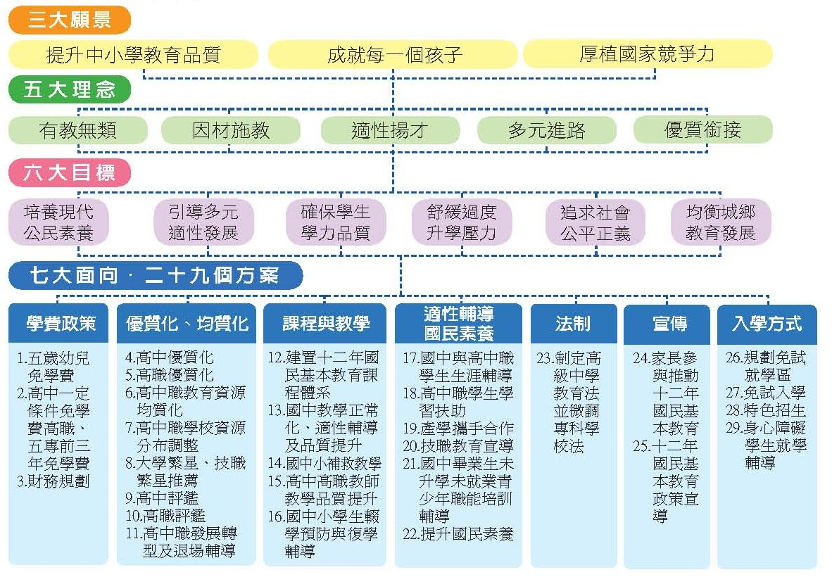
十二年國民基本教育概述

Slide 5
十二年國教免學費政策
自103學年度起實施
(1)技術型高中(五專前三年)全面免學費。 (例：新北高工職業類科)
(2)普通型高中、技術型高中普通科： (例：板橋高中、淡水商工普通科)
●凡家戶所得148萬元以下免學費(公立高中約6240、私立高中約22800)
●家戶所得148萬元以上，就讀私校依戶籍所在縣市補助
(新北市5000、台北市6000元、教育部5000元)
(3)綜合型高中：高一比照技術型高中免學費，高二、三 依所選學程比照技術型高中(職業學程)或普通型高中
(普通學程)方式辦理。(例：金山高中、雙溪高中等8校)

Slide 6
方案架構
入學方案
核心理念
入學方案
研修趨向
入學方案
推動策略
1.提高免試比率
2.調整比序項目
3.扶助弱勢升學
完備現行各入學法令規範
中央
地方
合作
先免試
後特招*
穩健推展
1.縮短入學作業期程
2.特招回歸各區自辦
落實
細節
管理
縮短入學辦理期程 促進學生儘早就位

Slide 7

多元入學管道
免試入學
特色招生
分區免試
學科考試分發
完全免試
優先免試
甄選入學
直升入學
五專免試
原住民專班

Slide 8
國中教育會考考試日程表
 | 112年5月20日（六） |  | 112年5月21日（日）
上 午 | 8:20-8:30 | 考試說明 | 考試說明
 | 8:30-9:40 | 社會 | 自然
 | 9:40-10:20 | 休息 | 休息
 | 10:20-10:30 | 考試說明 | 考試說明
 | 10:30-11:50 | 數學 | 10:30-11:30 | 英語(閱讀)
 |  |  | 11:30-12:00 | 休息
 |  |  | 12:00-12:05 | 考試說明
 |  |  | 12:05-12:30 | 英語(聽力)
下 午 | 13:40-13:50 | 考試說明 | 若英聽全部重播，結束時間為12:55。
 | 13:50-15:00 | 國文
 | 15:00-15:40 | 休息
 | 15:40-15:50 | 考試說明
 | 15:50-16:40 | 寫作測驗

Slide 9
國中教育會考各科考試時間及題數
考試科目 |  | 時間 | 題數 | 結果呈現
國文 |  | 70分鐘 | 38～46題 | 分為「精熟」、「基礎」和「待加強」3等級 成績計算方式可詳見教育部國中教育會考網站：http://cap.ntnu.edu.tw/
英語 | 閱讀 | 60分鐘 | 閱讀40～45題 (占總成績80%)
英語 | 聽力 | 25分鐘 | 20～30題 (占總成績20%)
數學 |  | 80分鐘 | 25～31題 選擇題23～28題(占總成績85%) 非選擇題2題(占總成績15%)
社會 |  | 70分鐘 | 50～60題
自然 |  | 70分鐘 | 45～55題
寫作測驗 |  | 50分鐘 | 1題 | 分為一至六級分
※「寫作測驗」及「數學非選擇題」必須要用黑色墨水筆作答。

Slide 10
112學年度基北區高級中等學校
及五專免試入學規劃
新北市入學管道創新作為
入學管道
特色招生
免試入學
學科考試分發
甄選入學
完全
免試
優先免試
原住民專班
直升入學
分區免試
五專
聯合免試
桃連區、宜蘭區)
(共同就學區；
基北免試
藝才班
五專特招
技高專業群科
產特、技優、實用
科學班
金山
及
人
雙溪高中
瑞芳高工及穀保家商
南強工商及醒吾高中
中華商海
及莊敬工家
新北公立優免
新北私立優免
五專優免
金山、樹林高
中
私立高中附設國中部
中正高中
師大附中
西松高中
海大附中
體育、體優
音樂
美術
戲劇
舞蹈

Slide 11
免試入學
7級總積分108方案
基北免試
總積分(108)
多元學習表現(36)+志願序(36)+教育會考(36)
志願序(36)
1-5志願：36分、6-10志願：35分、11-15志願：34分
16-20志願：33分、21-30志願：32分
教育會考(36)
五科(35)：A++ : 7分、A+ : 6分、A : 5分、B++ : 4分、B+ : 3分、B : 2分、C : 1分
寫作(1)：6級：1分、5級：0.8分、4級：0.6分、3級：0.4分、2級：0.2分、1級：0.1分
多元學習表現(36)----
均衡學習(21)：健體、藝術、綜合、科技4領域 任3領域 7分/1領域 (五學期平均成績及格)
服務學習(15)：1.每學期服務滿6小時以上5分
2.由國中學校認證
3.採計期間為109學年度上學期至111學年度上學期
4.非應屆畢(結)業生服務學習時數採計，除上採計期間外，亦得選擇國中在學
期間，前5學期中3學期進行採計
完全免試
優先免試
直升入學
五專免試
原住民專班

Slide 12
免試入學
招生資訊
基北免試
招生對象：(詳見簡章規定)
招生學校：基北區及共同就學區公私立普通型、技術型高中
招生名額：以112年6月21日(三)中午12時公告為主
報名費：230元
個人序位查詢及志願選填：112年6月21日(三)12時~6月29日(四)12時
放榜：112年7月11日(二)上午11時
報到：112年7月14日(五)上午9時至11時
完全免試
優先免試
直升入學
五專免試
原住民專班

Slide 13
免試入學
基北免試辦理方式
基北免試
國中生申請、選填志願
完全免試
申請人數未超過招生名額
全額錄取
優先免試
申請人數超過招生名額
直升入學
依總積分錄取，錄取名額內不比序
五專免試
最低錄取總積分相同，進行超額比序
原住民專班

Slide 14
免試入學
超額比序流程
基北免試
總積分(108)
多元學習表現
教育會考
完全免試
優先免試
直升入學
增額人數5%內
直接增額錄取
各科會考標示
志願序
五專免試
增額人數高於5%
依志願順序錄取
依序由國,數,英,
社,自,寫作
原住民專班

Slide 15
免試入學
超額比序案例說明
基北免試
 | 總 積 分 (1) | 多元學習 表現(2) |  | 會 考 總 積 分 (3) | 志 願 序積分 (4) | 會考各科等第標示(5)
 |  | 均衡 學習 | 服務 學習 |  |  | 國 | 數 | 英 | 社 | 自 | 寫 作 測 驗
甲生 | 91.8 | 21 | 15 | 19.8 | 36 | A+ | A++ | C | B+ | B | 5
乙生 | 91.8 | 21 | 15 | 19.8 | 36 | A+ | A+ | B | B | B+ | 5
完全免試
優先免試
6 7 1 3 2 0.8
直升入學
6 6 2 2 3 0.8
若甲生、乙生第1志願為同一所高中
1.第一比序(總積分)相同
2.第二比序(多元學習表現)相同
3.第三比序(會考總積分)相同
4.第四比序(志願序積分)相同
5.第五比序(各科會考標示)，故超額比序時，甲生勝出
五專免試
原住民專班

Slide 16
免試入學
完全免試招生資訊
基北免試
招生對象：新北市學習區對應國中應屆畢業生。
招生學校：如下列(學習區對應)
報名原則：詳見各校招生簡章
錄取規準：不採計國中教育會考及志願序，僅採計多元學習表現超額比
序項目
報名：112年5月9日(二)-5月10日(三)
放榜：112年5月18日(四)11時
報到：112年6月15日(四)9時至11時
完全免試
優先免試
學習區對應：
金山高中：金山區、萬里區、石門區、三芝區內國中應屆畢業生
雙溪高中：雙溪區、平溪區、瑞芳區、貢竂區、汐止區及基隆市國中應屆畢業生
瑞芳高工：萬里區、瑞芳區、貢寮區、雙溪區、平溪區、汐止區、金山區國中應屆畢業生
中華商海：萬里區、雙溪區、平溪區、瑞芳區、貢竂區及基隆市國中應屆畢業生
南強工商、醒吾高中、及人高中、穀保家商、莊敬工家：新北市國中應屆畢業生
直升入學
五專免試
原住民專班

Slide 17
免試入學
新北公優免試招生資訊
基北免試
招生對象：新北市國中應屆畢業生
招生學校：新北市公立高級中等學校 (公立優免)
招生名額：2921名
1.公立高級中等學校附設國中部：核定免試入學總名額40%
2.公立高級中等學校未附設國中部：核定免試入學總名額35%
報名：112年6月7日(三)-112年6月12日(一)12:00(國中校內報名)
放榜：112年6月14日(三)14時
報到：112年6月15日(四) (正取生及備取生)
附註：
1.各招生學校應提供經濟弱勢學生(至少1%)名額
2.各公立高級中等學校得列備取名額(和招生名額相同)
3.其他外加名額(2%)依升學相關優待辦法辦理
4.若超額時，一律採外加名額、增額錄取
完全免試
優先免試
直升入學
五專免試
原住民專班

Slide 18
免試入學
新北公優免試辦理方式
基北免試
報名原則：依「鄰近國中劃分表」擇一校一科報名
錄取規準：
報名未超過招生名額
全部錄取
報名超過招生名額
依「112學年度新北市高級中等學校優先免試
暨直升入學超額比序順序項目及順次表」辦理
唯一志願故超額比序不採計志願序
採計國中教育會考及多元學習表現
完全免試
優先免試
直升入學
五專免試
原住民專班

Slide 19
免試入學
新北公優免試學區對應
基北免試
優先免試入學(高中：小區、高職：大區)
以112學年度泰山高中為例
■普通科(小區)：
  ■職業科(大區)：
完全免試
泰山高中 | 【新莊區】丹鳳高中(國中部)、福營國中、新莊國中、新泰國中、中平國中、頭前國中、恆毅高中(國中部) 【林口區】林口國中、崇林國中、佳林國中 【泰山區】義學國中、泰山國中 【五股區】五股國中 【八里區】聖心女中(國中部)
優先免試
直升入學
泰山高中 (職業類科) | 【蘆洲區】鷺江國中、蘆洲國中、三民高中(國中部)、徐匯中學(國中部) 【三重區】三重高中(國中部)、二重國中、明志國中、光榮國中、碧華國中、三和國中、格致高中(國中部)、金陵女中(國中部) 【泰山區】義學國中、泰山國中 【五股區】五股國中 【新莊區】丹鳳高中(國中部)、福營國中、新莊國中、新泰國中、中平國中、頭前國中、恆毅高中(國中部) 【林口區】林口國中、崇林國中、佳林國中、醒吾高中(國中部)
五專免試
原住民專班

Slide 20
免試入學
新北私優免試招生資訊
基北免試
招生對象：新北市國中應屆畢業生
招生學校：新北市私立高級中等學校 (私立優免)
招生名額：總計2872名
報名：112年5月22日(一)至5月24日(三)
放榜：112年5月31日(三)9時
報到：正取生112年5月31日(三)；備取生112年6月1日(四)
附註：
1.各招生學校應提供經濟弱勢學生(至少1%)名額。
2.由各校招生委員會得列備取名額。(招生名額1倍)
3.其他外加名額(2%)依升學相關優待辦法辦理。
4.私立高中附設國中部畢業生不得報名該校優先免試入學。
完全免試
優先免試
直升入學
五專免試
原住民專班

Slide 21
免試入學
新北私優辦理方式
基北免試
報名原則：新北市國中應屆畢業生擇一校報名。
(若招生學校為一校多科，則需明列志願序)
錄取規準：
報名未超過招生名額
全部錄取
報名超過招生名額
依「超額比序順序項目及順次表」辦理
唯一志願、不採計國中教育會考及志願序，僅採計多元學習表現
完全免試
優先免試
直升入學
五專免試
原住民專班

Slide 22
免試入學
新北直升入學招生資訊
基北免試
招生對象：新北市轄內私立高中附設國中之應屆畢業生
招生學校：私立高中職有附設國中部者
招生名額：總計□名
報名原則：該校附設國中畢業生報名
報名：112年6月5日(一)至6月9日(五)
放榜：112年6月14日(三)14時
報到：112年6月15日(四)上午正取報到、下午備取報到
附註：
1.各招生學校應提供經濟弱勢學生(至少1%)名額
2.由各校招生委員會得列備取名額(和招生名額相同)
3.其他外加名額(2%)依升學相關優待辦法辦理
4.若超額時，一律採外加名額、增額錄取
完全免試
優先免試
直升入學
五專免試
原住民專班

Slide 23
免試入學
新北直升入學辦理方式
基北免試
報名原則：該校附設國中畢業生報名
錄取規準：
報名未超過招生名額
全部錄取
報名超過招生名額
依「112學年度新北市高級中等學校優先免試
暨直升入學超額比序順序項目及順次表」辦理
唯一志願故超額比序不採計志願序
採計國中教育會考及多元學習表現
完全免試
優先免試
直升入學
五專免試
原住民專班

Slide 24


免試入學
五專免試招生方式
基北免試
完全免試
優先免試
1
2
3
直升入學
國中教育會考
優先免試入學
聯合免試入學
免試續招
取得會考成績
未錄取者
參加下一階段
未錄取者
參加下一階段
五專免試
(除國立學校及護理
科外，各校自訂是
否採計會考成績)
原住民專班

Slide 25
免試入學
五專優先免試招生資訊
基北免試
    招生對象：應屆畢業生、非應屆畢業生及具有同等學力者
    招生名額：14,000名以上
    簡章發售及公告： 112年1月16日起發售及開放網路下載
    報名： 112年5月22日- 112年5月26日
    網路選填志願： 112年6月8日- 112年6月12日
    放榜： 112年6月15日上午9：00起公告錄取名單
    報到與放棄錄取截止日： 112年6月19日下午3時截止
    附註：
    1.免試生報名時可選填至多30個科(組)志願
    2.採用全國一區依免試生分發順位與志願序由電腦統一分發
    3.112學年度共計41所學校參與招生(參見下頁)
完全免試
優先免試
直升入學
五專免試
原住民專班

Slide 26
免試入學
112學年度五專招生學校一覽表
基北免試
北部 17所 |  | 中部5所 | 南部19所
臺北科技大學 | 臺北商業大學 | 臺中科技大學 | 高雄科技大學 | 澎湖科技大學
敏實科技大學 | 慈濟科技大學 | 虎尾科技大學 | 高雄餐旅大學 | 臺東專校
致理科技大學 | 康寧大學 | 弘光科技大學 | 臺南醫護專校 | 美和科技大學
臺北城市科大 | 台北海洋科大 | 南開科技大學 | 中華醫事科大 | 輔英科技大學
宏國德霖科大 | 龍華科技大學 | 仁德醫護專校 | 正修科技大學 | 南臺科技大學
華夏科技大學 | 馬偕醫護專校 |  | 嘉南藥理大學 | 樹人醫護專校
耕莘醫護專校 | 聖母醫護專校 |  | 敏惠醫護專校 | 育英醫護專校
新生醫護專校 | 黎明技術學院 |  | 崇仁醫護專校 | 大同技術學院
經國管理學院 |  |  | 東方設計大學 | 文藻外語大學
 |  |  | 高苑科技大學
完全免試
優先免試
直升入學
五專免試
原住民專班

Slide 27
免試入學
辦理方式
基北免試
報名方式: 國中學校集體報名或個別網路報名
錄取規準：
報名未超過招生名額
全部錄取
報名超過招生名額
完全免試
優先免試
直升入學
依總積分錄取，錄取名額內不比序
五專免試
最低錄取總積分相同，進行超額比序
原住民專班

Slide 28
免試入學
積分採計說明
基北免試
主項目 | 分項目 | 單項 積分上限 | 積分 上限 | 主項目 | 積分上限
多元學習表現 | 競賽 | 7分 | 15分 | 技藝優良 | 3分
 |  |  |  | 弱勢身分 | 3分
 | 服務學習 | 15分
 |  |  |  | 均衡學習 | 21分
國中教育會考 | 國文、數學英語、自然社會 | 各科 6.4分 | 32分 | 志願序(1~30) | 26分
 | 寫作測驗 | 1分 | 1分 | 總積分【上限】 | 101分
完全免試
優先免試
直升入學
五專免試
原住民專班

Slide 29
免試入學
超額比序流程
基北免試
完全免試
總積分
(101)
均衡學習
(21)
技藝優良
(3)
志願序
(26)
弱勢身分
(3)
教育會考
(33)
非護理科之私立
招生學校各科組
，由各校自行決
定是否採計教育
會考成績。
優先免試
增額人數5%內
直接增額錄取
直升入學
競賽
(7)
服務學習
(15)
多元學
習表現
(15)
各科會考
五專免試
增額人數高於5%
依志願順序錄取
依序由國,數,英,
自,社,寫作
原住民專班

Slide 30
免試入學
五專聯合免試招生資訊
基北免試
    招生對象：公私立國民中學應屆、非應屆畢業生及具同等學力者
    招生學校：北、中、南區五年制專科學校(同優先免試之44所學校)
    簡章發售及公告： 112年1月16日起發售及開放網路下載
    通訊及集體及個別報名： 112年6月21日- 112年6月30日
    現場報名： 112年7月2日- 112年7月3日
寄發現場登記分發報到通知單： 112年7月7日
    報到： 112年7月17日
完全免試
優先免試
直升入學
五專免試
原住民專班

Slide 31
免試入學
辦理方式
基北免試
報名原則：
各五專招生學校得訂定採計之比序項目，並以積分方式作為分發依據
參加免試入學學生得同時報名北、中、南各一所五專招生學校，惟應僅
得擇其中一所五專招生學校參加現場登記分發報到
錄取規準：
報名未超過招生名額
全部錄取
報名超過招生名額
完全免試
優先免試
直升入學
依各校所訂定之比序項目進行比序
積分高者優先錄取
五專免試
學生積分相同且經同分比序順序後仍同分，名額不足分配時
，不予抽籤，逕報主管機關核准，增加名額
原住民專班

Slide 32
免試入學
積分採計說明
基北免試
主項目 | 分項目 | 單項 積分上限 | 主項目 | 積分上限
多元學習表現 | 競賽 | 7分 | 技藝優良 | 3分
 |  |  | 弱勢身分 | 2分
 | 服務學習 | 15分
 |  |  | 均衡學習 | 3分
 | 日常生活表現評量 | 4分 | 適性輔導 | 3分
 |  |  | 國中教育會考 | 15分
 |  |  | 其他 | 5分
 | 體適能 | 6分 | 總積分【上限】 | 50分
完全免試
優先免試
直升入學
五專免試
原住民專班

Slide 33
免試入學
招生資訊
基北免試
招生對象：招生區域國中原住民應屆畢業生。
招生學校：新北市立金山高中、新北市立樹林高中
招生名額：金山高中30名(備10)、樹林高中30名(備15)。
報名原則：依各高中簡章對應之區域國中進行報名
錄取規準：不採計國中教育會考，依各校簡章超額比序錄取
招生區域：
金山高中（新竹以北，包含宜蘭縣）
樹林高中（北北基地區）
報名：
金山高中 112年3月13日- 112年3月24日
樹林高中 112年3月10日-112年5月15日
放榜：
金山高中 112年4月7日
樹林高中 112年6月13日
報到：
金山高中 正取112年4月10 日13時至16時(備取4月14日)
樹林高中 正取112年6月14日 9時至12時(備取6月15日)
完全免試
優先免試
直升入學
五專免試
原住民專班

Slide 34
特色招生
藝才班招生資訊
藝才、體育班
藝才班分為音樂班、美術班、舞蹈班、戲劇班4類。
藝術才能班甄選入學以聯合辦理為原則
國中非藝術才能班學生亦可報考，且不受免試就學區之限制，但僅能向一區（校）報名術科測驗及申請分發
聯合辦理的招生管道分成2個
(一)甄選入學聯合分發
1.需參加聯合術科測驗
2.線上報名
3.成績採計與選校登記序號(依甄選總成績)
(二)競賽表現入學
1.優異競賽成績
(依藝術才能類學生競賽表現採認參照標準進行書面審查)
2.審查結果送鑑定是否通過
報名「以競賽表現入學」者，應同時報名參加「聯合術科測驗」，「以競賽表現入學」辦理完成後， 若聲明不參加術科測驗且繳還准考證正本者，得向主辦學校申請退還術科測驗報名費。(限報考同區者)
五專
技高專業群科
產特、技優、實用
科學班
考試分發

Slide 35
特色招生
音樂班辦理方式
藝才、體育班
招生作業分術科測驗及分發作業二階段辦理：
1.術科測驗：不得施以學科成就測驗
主修(樂器)、副修(樂器)、視唱、聽寫、樂理及基礎和聲5科
2.分發作業：
以術科測驗分數及學生志 願作為入學依據，並得以國民中學
教育會考成績為入學門檻
術科分數計算：
甄選總成績＝1000 各科滿分為100分
(主修×5＋副修×2＋聽寫×1＋樂理與基礎和聲×1＋視唱×1)
五專
技高專業群科
產特、技優、實用
科學班
考試分發

Slide 36
特色招生
選校登記序號
藝才、體育班
依甄選總成績高低排序產生選校登記序號
(一) 同分參酌順序：
1.主修 2.副修 3.聽寫 4.樂理與基礎和聲 5.視唱
(二) 同分且參酌順序仍相同者，以現場抽籤決定選校順序
各校可針對國中教育會考、術科測驗科目或甄選總成績設定門檻
(一)通過該校門檻者，始得參加該校分發
(二)國中教育會考成績僅作為甄選門檻，不列入總成績計算
五專
技高專業群科
產特、技優、實用
科學班
考試分發

Slide 37
特色招生
北區注意事項
藝才、體育班
考生須就下列西樂或國樂中選擇一項為主修科目，另一項為副修科目；以鋼琴為主修科目者，須選其他各組之一項為副修科目；以其他各組為主修科目者，必須以鋼琴為副修科目
（一）鋼琴組
（二）弦樂組：小提琴、中提琴、大提琴、低音提琴、豎琴、古典吉他
（三）管樂組：木管樂器－長笛、雙簧管、單簧管、低音管、薩氏管；
銅管樂器－法國號、小號、長號、低音號、上低音號
（四）敲擊樂組
（五）聲樂組
（六）理論作曲組
（七）國樂組：琵琶、柳葉琴、中阮、大阮、古箏、箜篌、高胡、
二胡（南胡）、 中胡、革胡、揚琴、笛、笙、嗩吶
五專
技高專業群科
產特、技優、實用
科學班
考試分發

Slide 38
特色招生
日程表
藝才、體育班
承辦學校：國立基隆高中
簡章公告： 112年1月4日
術科測驗報名： 112年2月13日-112年2月24日
以競賽表現入學報名暨郵寄繳件： 112年3月20日-112年3月27日
以競賽表現入學放榜暨寄發錄取通知： 112年4月7日
以競賽表現入學報到： 112年4月10日
聯合術科測驗： 112年4月15日-112年4月17日
國中教育會考： 112年5月20日-112年5月21日
分發報名： 112年6月9日-112年6月15日
寄發志願選填通知單：112年6月21日
線上志願選填： 112年6月26日-112年6月30日
甄選入學聯合分發放榜：112年7月11日
甄選入學聯合分發報到：112年7月12日
五專
技高專業群科
產特、技優、實用
科學班
考試分發

Slide 39
特色招生
美術班辦理方式
藝才、體育班
招生作業分術科測驗及分發作業二階段辦理：
1.術科測驗：不得施以學科成就測驗
素描、水彩、水墨及書法4科
2.分發作業：
以術科測驗分數及學生志 願作為入學依據，並得以國民中學
教育會考成績為入學門檻
術科分數計算：
甄選總成績＝1000 各科滿分為100分
(素描×4+水彩×2.5+水墨×2.5+書法×1，素描測驗考試時間為120分鐘，畫幅維持四開)
五專
技高專業群科
產特、技優、實用
科學班
考試分發

Slide 40
特色招生
選校登記序號
藝才、體育班
依甄選總成績高低排序產生選校登記序號
(一) 同分參酌順序：
1.素描 2.水彩 3.水墨 4.書法
(二) 同分且參酌順序仍相同者，以現場抽籤決定選校順序
各校可針對國中教育會考、術科測驗科目或甄選總成績設定門檻
(一)通過該校門檻者，始得參加該校分發
(二)國中教育會考成績僅作為甄選門檻，不列入總成績計算
五專
技高專業群科
產特、技優、實用
科學班
考試分發

Slide 41
特色招生
日程表
藝才、體育班
承辦學校：新北市立三重高中
簡章公告： 112年1月4日
術科測驗報名： 112年2月13日-112年2月24日
以競賽表現入學報名暨郵寄繳件： 112年3月13日-112年3月17日
以競賽表現入學放榜暨寄發錄取通知： 112年3月27日
以競賽表現入學報到： 112年3月28日
聯合術科測驗： 112年4月8日-112年4月9日
國中教育會考： 112年5月20日-112年5月21日
分發報名： 112年6月9日-112年6月15日
寄發志願選填通知單：112年6月21日
線上志願選填： 112年6月26日-112年6月30日
甄選入學聯合分發放榜：112年7月11日
甄選入學聯合分發報到：112年7月12日
五專
技高專業群科
產特、技優、實用
科學班
考試分發

Slide 42
特色招生
舞蹈班辦理方式
藝才、體育班
招生作業分術科測驗及分發作業二階段辦理：
1.術科測驗：不得施以學科成就測驗
芭蕾、現代舞、中國舞、即興與創作4科
2.分發作業：
以術科測驗分數及學生志 願作為入學依據，並得以國民中學
教育會考成績為入學門檻
術科分數計算：
甄選總成績＝400 各科滿分為100分
(芭蕾×1+現代舞×1+中國舞×1+即興與創作×1)
五專
技高專業群科
產特、技優、實用
科學班
考試分發

Slide 43
特色招生
選校登記序號
藝才、體育班
依甄選總成績高低排序產生選校登記序號
(一) 同分參酌順序：
1.芭蕾 2.現代舞 3.中國舞 4.即興與創作
(二) 同分且參酌順序仍相同者，以現場抽籤決定選校順序
各校可針對國中教育會考、術科測驗科目或甄選總成績設定門檻
(一)通過該校門檻者，始得參加該校分發
(二)國中教育會考成績僅作為甄選門檻，不列入總成績計算
五專
技高專業群科
產特、技優、實用
科學班
考試分發

Slide 44
特色招生
日程表
藝才、體育班
承辦學校：臺北市立中正高中
簡章公告： 112年1月4日
術科測驗報名： 112年2月13日-112年2月24日
以競賽表現入學報名暨郵寄繳件： 112年3月20日-112年3月27日
以競賽表現入學放榜暨寄發錄取通知： 112年4月7日
以競賽表現入學報到： 112年4月10日
聯合術科測驗： 112年4月15日-112年4月17日
國中教育會考： 112年5月20日-112年5月21日
分發報名： 112年6月9日-112年6月15日
寄發志願選填通知單：112年6月21日
線上志願選填： 112年6月26日-112年6月30日
甄選入學聯合分發放榜：112年7月11日
甄選入學聯合分發報到：112年7月12日
五專
技高專業群科
產特、技優、實用
科學班
考試分發

Slide 45
特色招生
戲劇班辦理方式
藝才、體育班
招生作業分術科測驗及分發作業二階段辦理：
1.術科測驗：不得施以學科成就測驗
創意思維、口語表達、專長表演3科
2.分發作業：
以術科測驗分數及學生志 願作為入學依據，並得以國民中學
教育會考成績為入學門檻
3.戲劇班全國全區一校
術科分數計算：
甄選總成績＝100 各科滿分為100分
(創意思維×0.3＋口語表達×0.35＋專長表演×0.35，成績以四捨五入計算至小數點第2位)
五專
技高專業群科
產特、技優、實用
科學班
考試分發

Slide 46
特色招生
術科概要
藝才、體育班
創意思維：
以筆試形式測驗考生理解、思考、想像、組織、閱讀、文字表達能力與
創意思維，考試時間100分鐘
口語表達：
以抽題唸誦劇本、詩詞與散文方式為主，測驗考生音質、音量、音域表
現及聲音表情等，另輔以面談，了解考生反應及表達能力，表演時間2分
鐘為限
專長表演：
內容不拘、項目不限，例如：現場說、唱、舞、劇等。由考生自選自備，
表演時間2分鐘為限。如攜帶美術或設計作品呈現，其作品僅供評審參考
另評審可依遴選需求，輔以表演情境測驗或面談
五專
技高專業群科
產特、技優、實用
科學班
考試分發

Slide 47
特色招生
日程表
藝才、體育班
承辦學校：臺北市立復興高中
簡章公告： 112年1月4日
術科測驗報名： 112年2月13日-112年2月24日
以競賽表現入學報名暨郵寄繳件： 無
以競賽表現入學放榜暨寄發錄取通知： 無
以競賽表現入學報到： 無
聯合術科測驗： 112年4月8日-112年4月9日
國中教育會考： 112年5月20日-112年5月21日
分發報名： 112年6月26日-112年6月30日
放榜： 112年7月11日
現場報到：112年7月12日
五專
技高專業群科
產特、技優、實用
科學班
考試分發

Slide 48
特色招生
體育班招生資訊
藝才、體育班
體育班招生管道分成2種：
(1)多數招生名額採獨招(招生規定由各校擬訂)
(2)部分招生名額採聯招(甄審、甄試，為教育部辦理，體優生參加)
招生範圍不受學區限制，學生得跨區報考
高級中等學校體育班辦理特色招生入學，依術科測驗分數為入學依據術科測驗內容包括基礎體能、專項技術及運動成就表現等
  招生名額：將公布於國教署網站電子公告欄
  報名：112年5月1日~112年5月3日
術科測驗：112年5月6日
放榜：112年5月8日
報到：112年7月14日
若參加體育班術科測驗結果未獲錄取，可於體育班學校辦理續招時，再次報名續招學校之體育班特色招生甄選入學
五專
技高專業群科
產特、技優、實用
科學班
考試分發

Slide 49
特色招生
聯合招生資訊
藝才、體育班
甄審(外加名額) ：
以國際運動競賽成就為報名門檻，作為分發之標準
甄試(內含名額) ：
以運動競賽成就為報名門檻，並加考學科(國、英、數)及部分專長須
參加術科檢定，為內含之招生名額。
106學年度起，以國中教育會考成績取代學科考試，例如以甄審分發之學生，其運動成
績等級均相同者，依國中教育會考成績評定；以甄試升學之學生，免參加學科考試，以
國中教育會考成績取代
  網路線上報名：預計112年4月中旬 -5月初
  資格審查結果網路公告：預計112年5月中旬
  甄試學科考試：112年5月O日
  甄試術科考試：112年6月1日
  放榜：112年7月初
  報到：112年7月14日
五專
技高專業群科
產特、技優、實用
科學班
考試分發

Slide 50
特色招生
五專特招介紹
藝才、體育班
七年一貫制為特殊的藝術類科教育學制，學生修業期間前5年視同五專生，五年在校成績及格者，應參加公開升級甄試；通過甄試者得直升並繼續後2年大學部(二技)學業
未參加或未通過升級甄試者，由學校視其修業情形，發給修業證明或五專副學士學位證書
學生完成七年一貫制學業，成績及格者，授予藝術學學士學位。
五專
技高專業群科
產特、技優、實用
科學班
考試分發

Slide 51
特色招生
五專招生資訊
藝才、體育班
招生學校 | 招生系別 | 招生名額
台南應用科技大學 | 美術系 | 100
 | 音樂系 | 55
 | 舞蹈系 | 45
東方設計大學 | 美術工藝系 (美術專長) | 7
五專
技高專業群科
產特、技優、實用
科學班
考試分發

Slide 52
特色招生
五專招生資訊
藝才、體育班
項目 | 台南應用科技大學 | 東方設計大學
報名 | 報名： 112年2月7日(二)～ 112年3月8日(三) | 報名： 112年2月20日(一)起 書面審查資料繳交： 112年5月5日(五)前
考試 | 112年3月25日(六)
放榜 | 112年3月30日(四) | 112年5月17日(三)
報到 | 112年4月17日(一)前 | 112年6月14日(三)前
五專
技高專業群科
產特、技優、實用
科學班
考試分發

Slide 53
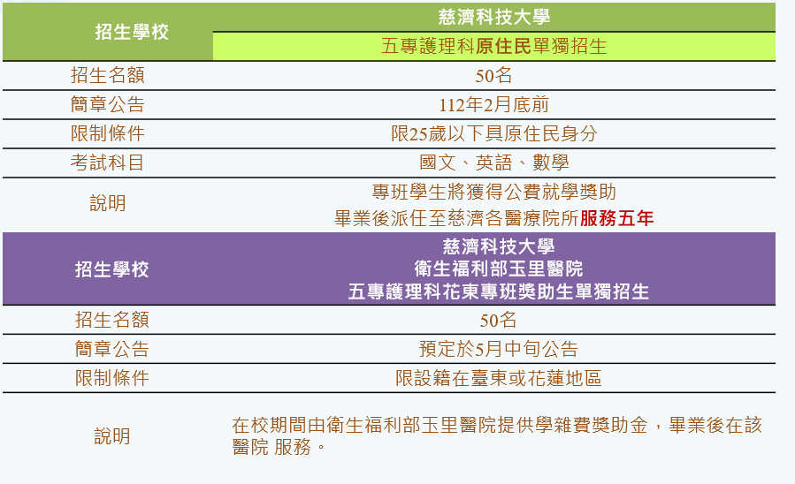
特色招生
五專招生資訊
藝才、體育班
五專
技高專業群科
產特、技優、實用
科學班
考試分發

Slide 54
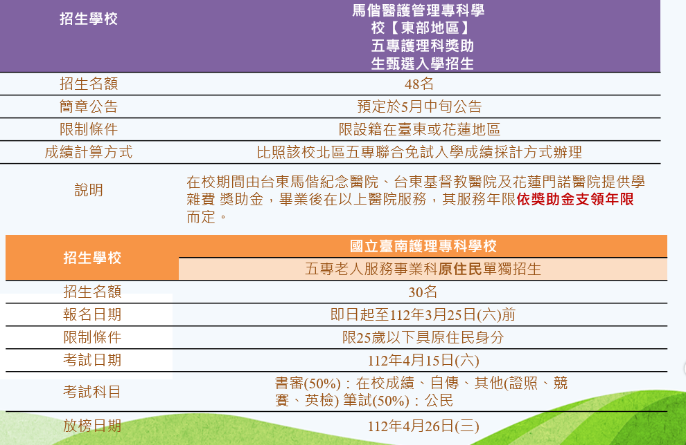
特色招生
五專招生資訊
藝才、體育班
五專
技高專業群科
產特、技優、實用
科學班
考試分發

Slide 55
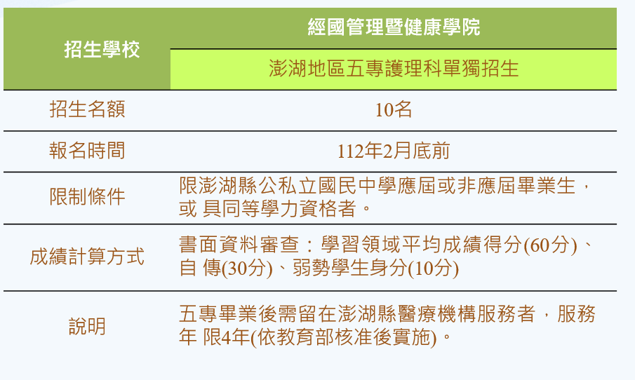
特色招生
五專招生資訊
藝才、體育班
五專
技高專業群科
產特、技優、實用
科學班
考試分發

Slide 56
特色招生
新北市特色招生專業群科甄選
藝才、體育班
招生對象：國中畢業生、就讀海外臺灣學校及大陸臺商學校學生等
招生學校：新北市公私立技術型高中(112學年度 13校67科)
招生名額：112學年度總計1,079名
主委學校：新北市立鶯歌工商
報名作業：
學生基本資料網路輸入：
112年2月14日上午8時至3月9日中午12時止，考生至委員會網站輸入報名基本資料、
選填報考群別、志願序及上傳作業。(未輸入相關資料考生，則無法進行報名收件)
報名繳件：
1.集體報名：112年3月13日-3月14日上午9時至下午4時
2.個別報名：112年3月14日上午9時至下午4時
測驗時間：112年4月22日(星期六)
放榜：112年6月14日
報到：正取生報到：112年6月15日上午9時至12時止。
正取生報到後聲明放棄錄取資格：112年6月16日上午11時止。
備取遞補生報到：112年6月16日下午2時至3時止。
五專
技高專業群科
產特、技優、實用
科學班
考試分發
以簡章內容為準

Slide 57
特色招生
辦理方式
藝才、體育班
報名原則：依「新北市112學年度高級中等學校特色招生專業群科甄選入學簡章」相關規定報名。
錄取規準：
1.不採計國中教育會考成績、國中在校成績
2.書面審查(總分100分，占總成績30%)：
一般條件：相關群科技藝技能競賽(25分)、國中技藝班(20分)
技藝社團及職探相關營隊(10分)、生涯發展規劃書(5分)
特別條件：詳見各校招生資料表(40分)
3.術科測驗(總分100分，占總成績70%)：
發掘具有相關群科特質或有興趣的人才。測驗內容以各群連結技術型高中專業群科基礎核心能力內容與對應國民中學課程綱要相關學習領域之核心素養能力。
4.如遇同分時，進行比序，比序順次：
(1)術科測驗。(2)一般條件。(3)特別條件。
五專
技高專業群科
產特、技優、實用
科學班
考試分發

Slide 58
特色招生
基北區產業特殊需求類科優先入學
藝才、體育班
何謂產業特殊需求類科
傳統、重要、基礎，具有急迫需求之行職業，產業人力傳承困難，
或學生就業意願較低或設備投資成本高之類科
學生選讀適用科別，享有在校期間3年免學雜費(免申請、無門檻)
低收入戶子女優先入學
五專
技高專業群科
產特、技優、實用
科學班
考試分發

Slide 59
特色招生
基北區產業特殊需求類科優先入學
招生資訊
藝才、體育班
基北區112 學年度：13 校 9 群 16 科 (招生名額 140 名)
機械群：模具科(新北、三重)、鑄造科(新北) 、板金科(三重) 、配管科
土木與建築群：空間測繪科(瑞工) 、土木科
海事群：航海科(中華商海)、輪機科(中華商海)
設計群：陶瓷工程科(鶯歌)
農業群：園藝科(淡商、莊敬)、農場經營科(莊敬)
動力機械群：重機科
水產群：漁業科、水產養殖科、漁業科
商業管理群：航運管理科
家政群：照顧服務科
承辦學校：新北市立瑞芳高工
報名日期：112年 5月 26日 免報名費
錄取公告：112年 6月 14日
報到日期：112年 6月 15日上午9:00-12:00 下午2:00-4:00
已報到放棄錄取：112年 6月 16日中午12:00前
五專
技高專業群科
產特、技優、實用
科學班
考試分發

Slide 60
特色招生
基北區產業特殊需求類科優先入學
報名資格
藝才、體育班
須同時符合學歷條件之一和特別條件之一
  學歷條件
    國中或同等學歷
    丙級技術士證或相當於丙級以上技術士證
  特別條件
    低收入戶子女
    中低收入戶子女
    失業勞工子女
    特殊境遇家庭子女
    育幼院童
    農漁民子女
    軍公教遺族
    身心障礙人士子女
    原住民
五專
技高專業群科
產特、技優、實用
科學班
考試分發

Slide 61
特色招生
基北區技藝技能優良學生甄選入學招生資訊
藝才、體育班
志願選填：一校多科
申請資格與積分計算(擇優採計)：
  國際技能競賽（包括科技展覽）
  優勝以上100分，未得獎95分
  全國技藝技能競賽
  前三名，主辦95分、協辦80分，四至六名，主辦80分、協辦65分
  全國中小學科學展覽、臺灣國際科學展覽會
  前三名95分，四至優勝或佳作80分
  其他國際特殊技藝技能競賽
  前三名95分，四至優勝80分
  各縣市技藝技能競賽、科學展覽(不包括成果展)
  前三名(特優)70分，四至六名(優等)65分、佳作60分
  領有技術士證
  領有丙級以上技術士證或相當於丙級以上之單一級技術士證50分
  畢(結)業生技藝教育課程該班PR值
  PR90以上50分，80-90者45分，70-80者40分
五專
技高專業群科
產特、技優、實用
科學班
考試分發

Slide 62
特色招生
基北區技藝技能優良學生甄選入學分發依據
藝才、體育班
  依積分高低順序及志願序分發相關專業群科就讀
  積分相同進行同分參酌以定錄取，同分參酌項目詳見簡章
  所填志願之校科已額滿者，不予分發；其分發至額滿為止
  經積分比序且同分參酌後，仍無法評比者，增額錄取之
  分發以一次為限，一經分發後不得申請更改
錄取名額：公立學校每班內含2名，私立學校每班外加2名
承辦學校：新北市立樟樹國際實中
網路填寫報名資料：112年5月1日-112年5月9日
報名繳件：112年5月11日上午8:30-11:30
放榜：112年6月14日11時
報到：112年6月15日上午9 時至12 時
已報到學生聲明放棄錄取：112年6月16日中午12 時前
五專
技高專業群科
產特、技優、實用
科學班
考試分發

Slide 63
特色招生
實用技能學程招生資訊(以111學年度為例)
藝才、體育班
全國分區同時辦理輔導分發入學
學生可任選一區報名(限一區)，採志願序分發
不採計在校或國中教育會考成績
分區分發，修習國中技藝教育課程之國中畢業生優先錄取
優點特色
培養學生職場就業技能為主
適合有興趣學習技藝，就業意願高且想學習一技之長的學生
日間上課／夜間上課
重要招生日程
報名：111年5月19日-5月25日(應屆報名)
放榜：111年6月13日
報到：111年6月16日
報到後聲明放棄錄取資格、遞補截止日6月17日
未在規定日程內放棄不得報名參加下一個入學管道
五專
技高專業群科
產特、技優、實用
科學班
考試分發

Slide 64
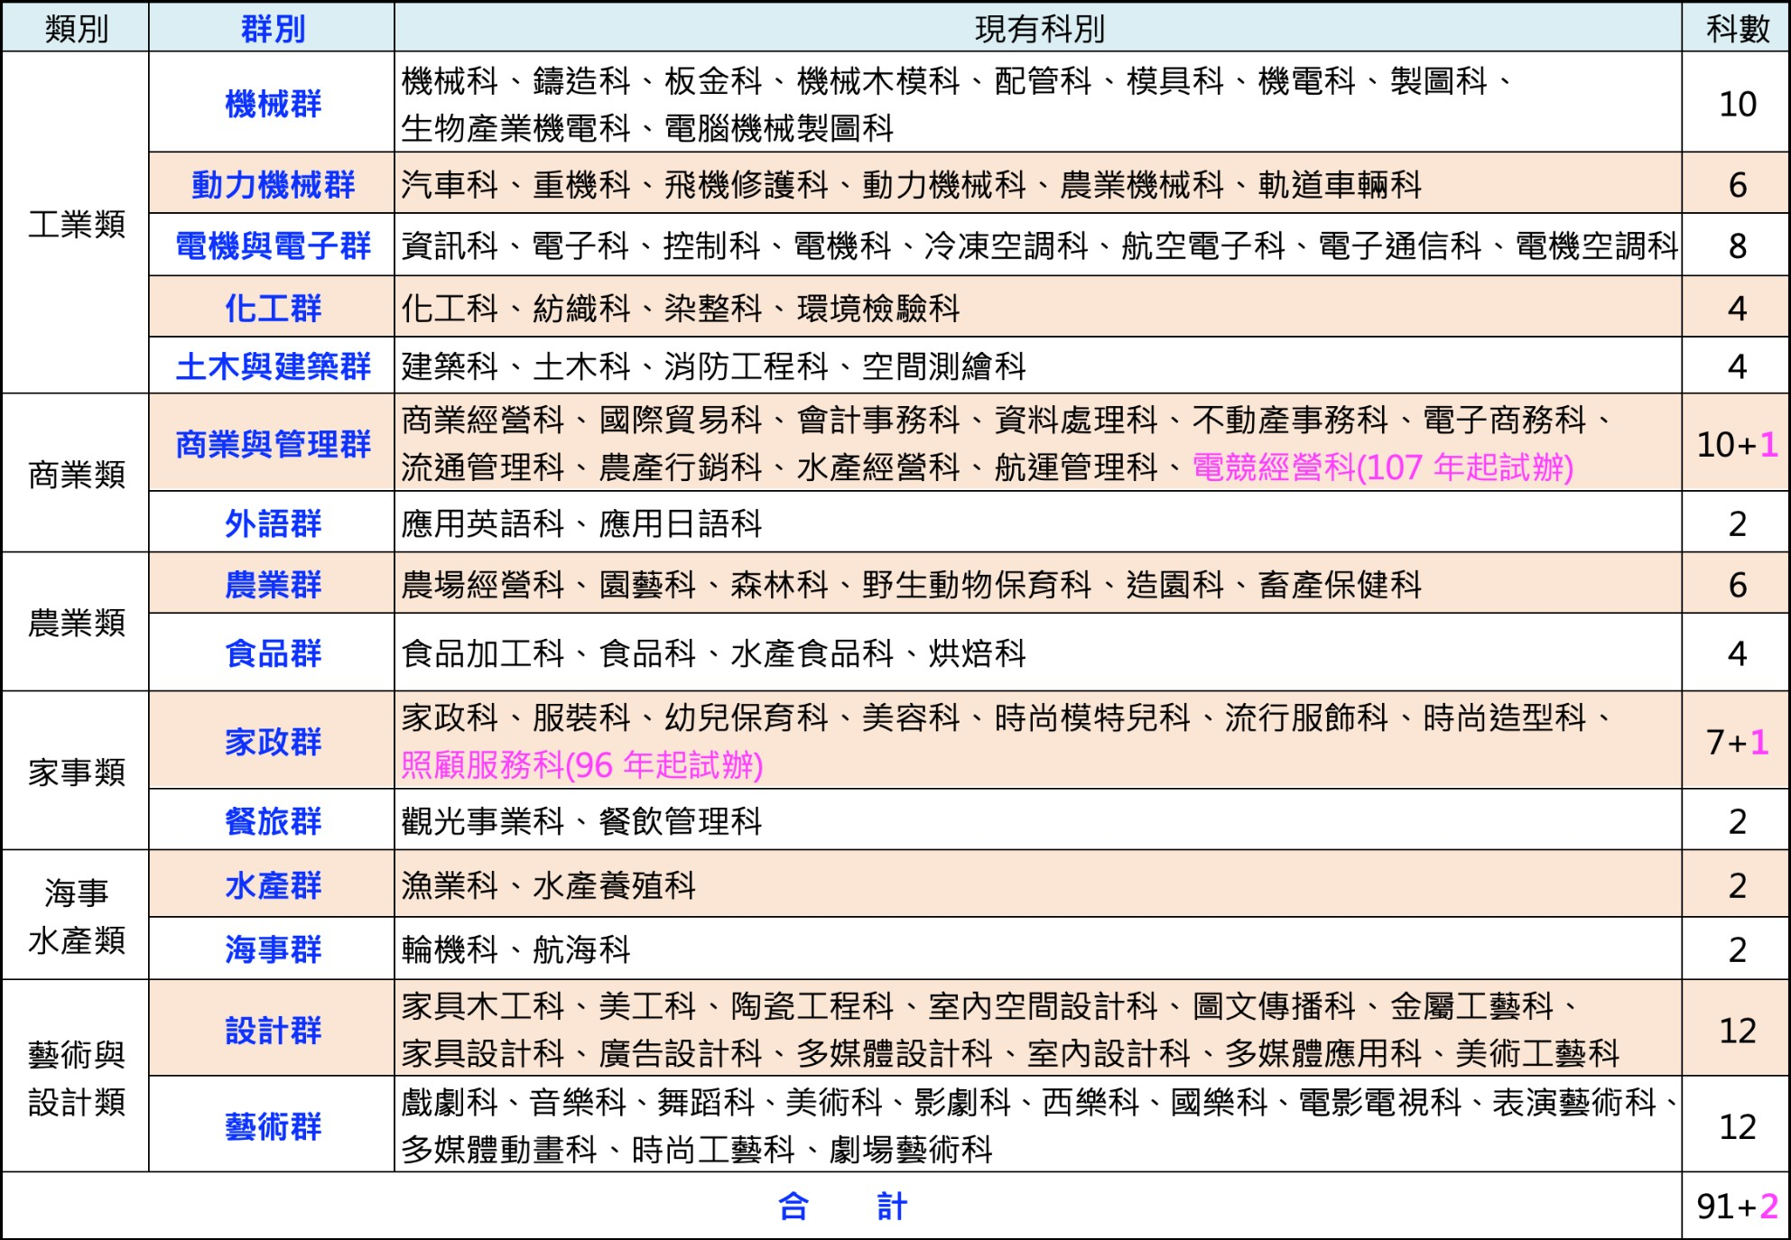
技高專業群科-群科歸屬表(108課綱)
照顧服務科
8
、原住民藝能科(108年起試辦)
12+1
92+2
4

Slide 65
特色招生
科學班
藝才、體育班
招生學校：建國高中、師大附中、北一女
報名日期：112年2月16日-3月2日【擇一校報名】
招考方式：由各校獨招。
報名費：300元。
報考資格：經學校推薦後，始得報考科學班；其推薦總人數，以應屆畢業生
總人數20%為限。同時具備條件一(六項之一項)與條件二者。(詳
見簡章)
招收人數：每校30 名(含直接錄取至多○名，依各校簡章)
考試科目：科學能力檢定
日期：112年3月11日(六)
錄取放榜：112年4月○日(○)
錄取報到：正取112年4月7日(五)
相關資訊請見招生學校網頁或教務處
五專
技高專業群科
產特、技優、實用
科學班
考試分發

Slide 66
特色招生
基北區特招考試分發
藝才、體育班
招生學校：中正高中(國際移動力課程實驗班)、師大附中(資訊科學特色班)、
西松高中(國際文憑雙語實驗班)、海大附中(海洋科技人文培育實驗特色班)
報名日期：112年6月19日-21日【擇一校報名】
會考成績為報名門檻。
考試科目：中正高中(句意解析、訊息判別、創意思考)、師大附中(數學、運算思維)
西松高中(文本分析、資料判讀)、海大附中(數學能力、自然能力)
考試日期：112年6月25日(日)
成績查詢截止日：112年6月27日(一)
志願選填：112年6月28日(二)~6月29日(三)
分發放榜：112年7月14日(五)【與基北區免試一次分發到位】
相關資訊請見https://www.specialexam.pro.k12ea.gov.tw
112學年度高級中等學校特色招生考試分發入學宣導網站
五專
技高專業群科
產特、技優、實用
科學班
考試分發

Slide 67
特色招生
免試與考試分發一次到位規劃
藝才、體育班
志願選填系統
同時選填志願
，一次分發到位
五專
列印志願表
，家長簽名
甲生
(免試)
免試選填
30個志願(A0)
技高專業群科
乙生
(跨區特招)
特招選填
單1志願(B0)
產特、技優、實用
丙生
(免試+特招)
免試30+特招1
志願表 30+1(C0)
科學班
考試分發

Slide 68
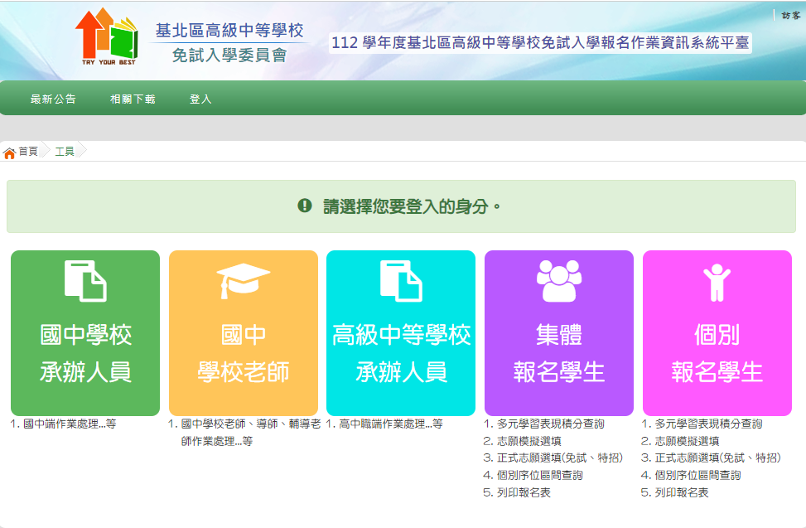
基北區適性入學報名查詢
網址:http://www.ttk.entry.edu.tw

Slide 69
免試入學模擬志願選填
英文網址：https://ttk.entry.edu.tw
第一次模擬志願選填：111.12.26.~112.1.13.
（沒有特色招生志願的選填）
第二次模擬志願選填：112.3.28.~112.4.12.
（包含特色招生志願的選填）
第三次模擬志願選填：112.6.12. ~112.6.20.
(模擬志願選填的資料可保留到正式選填時)
正式選填：112.6.21. ~112.6.29.

Slide 70
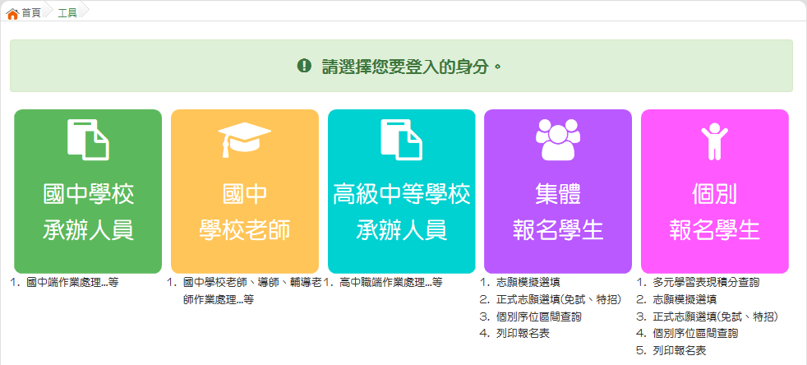
步驟一
請依身分別選擇進入的管道

Slide 71
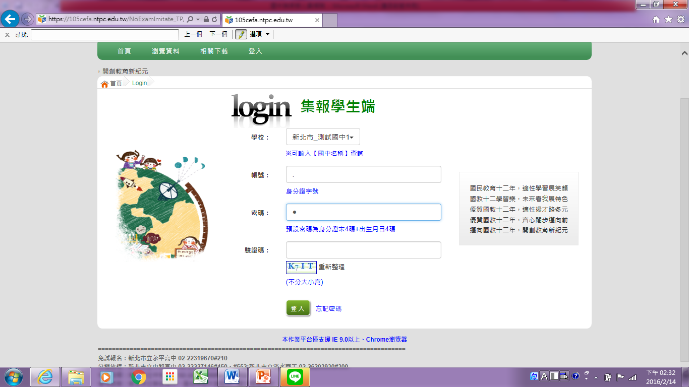
步驟二
請利用身分證字號及出生月日登入

Slide 72
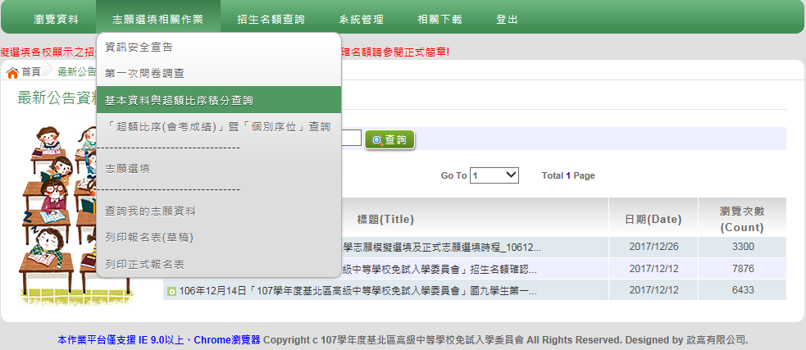
基本資料與超額比序積分查詢

Slide 73
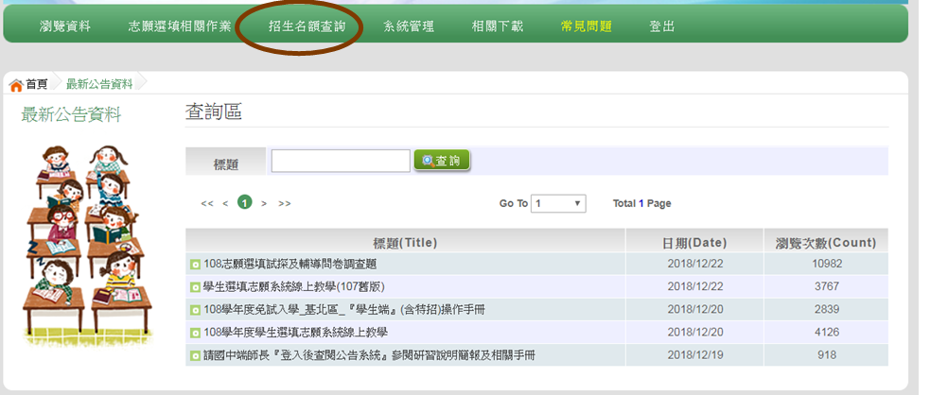
招生名額查詢

Slide 74
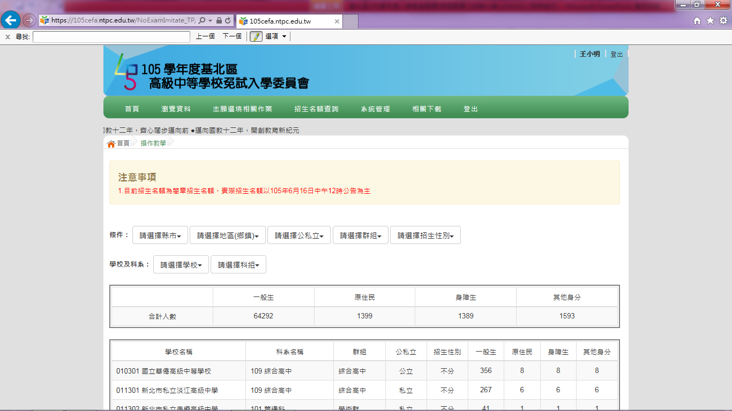
招生名額查詢
目前招生名額為簡章招生名額，實際招生名額以112年6月21日
中午12時公告為主

Slide 75
免試入學個人序位區間查詢
查詢資訊（學生個人的）：
  免試入學超額比序（未含志願序）個別序位之比率及累積人數區間（依教育部規定，比率未定）
預計查詢畫面
  個別序位（不分性別）區間落在：
  Ｘ%（人數：０００）～ Ｙ%（人數：０００ ）
  男生（女生）的個別序位區間落在：００ ～００人
  國中教育會考各科成績（等級、標示）
  多元學習表現成績
本序位之計算係以報名免試入學的學生人數為主，已扣除經各入學管道錄取報到者(如直升入學、職科甄選入學、國中技藝技能優良學生甄審入學、產業特殊需求類科優先入學、實用技能學程、新北市公私校優先免試入學錄取報到者)。
超額比序（會考+多元學習成績，不含志願序）的個別序位區間，把所有超額比序順次都納入比較，以◎%為一區間單位、另會分列男女人數。

Slide 76
免試入學個人序位區間查詢
查詢時間：
112年6月21日(三)中午12時～112年6月29日(四)中午12時止
（與基北區免試入學志願選填時間相同）
查詢網站：基北區免試入學委員會網站
（ https://ttk.entry.edu.tw ）
查詢對象：
參加基北區免試入學學生（需符合報名資格，含變更就學
區審核通過者）
查詢方式：以帳號、密碼登入查詢

Slide 77
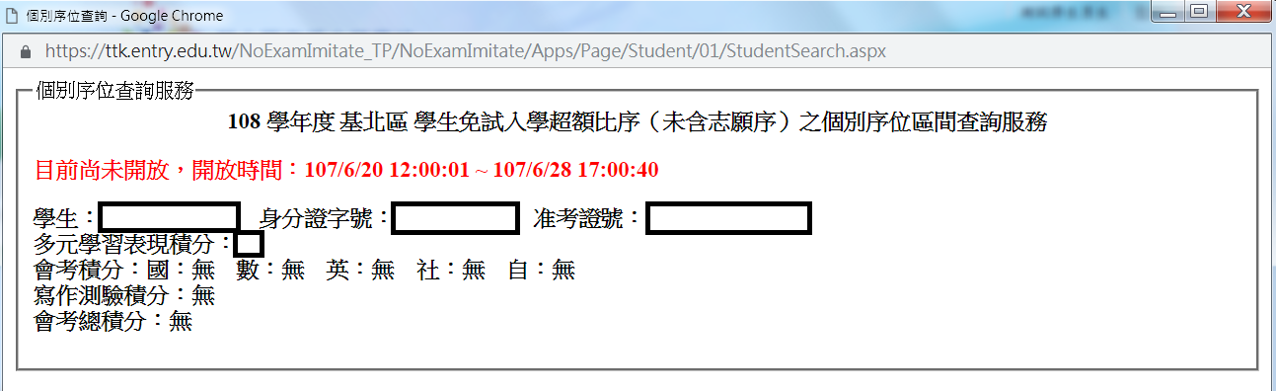
免試入學個人序位區間查詢1/2

Slide 78
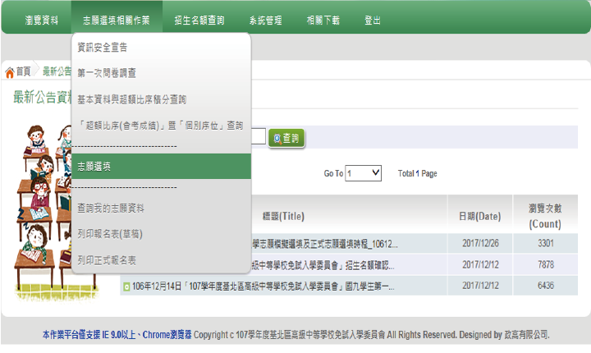
選擇志願選填

Slide 79
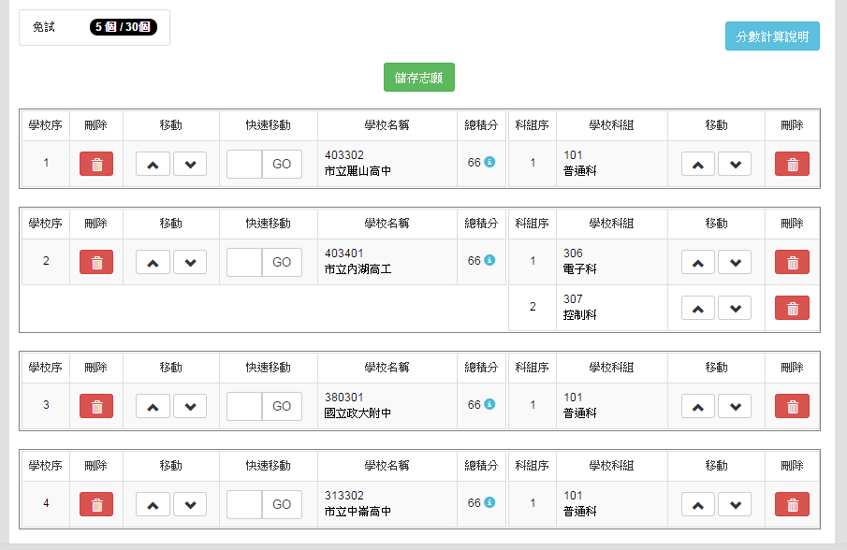
免試入學志願選填畫面
板橋高中
普通科
技術型高中，連續選擇同校多科，可算同一志願
新北高工
機械科
模具科
新北高中
普通科
北大高中
普通科
79

Slide 80






未來願景
經濟壓力
少一點
學校近一點
讓孩子在新北
成為自己的明星
陪伴長一點
睡眠多一點

Slide 81












結語
新北市為提升高中職辦學品質，使學子能適性就近入學社區優質高中職，把每個孩子帶上來，逐步實現在地就學的目標，我們做了...
擴增教育人力
優化學習環境
推動高中職
旗艦計畫
提高就學機會
完成國私立
高中職改隸
打造前瞻
技職教育

Slide 82
新北市績優學生就近入學獎學金
本市國中畢業生獲錄取本市市立高級中等學校或國立華僑高中就讀者：
會考成績達5A++，得核發10萬元獎學金。
會考成績達4A++以上，得核發6萬元獎學金。
會考成績達3A++以上，得核發4萬元獎學金。
若依新北市立高級中等學校就近入學區域劃分表所列對應學校為第1志願獲錄取就讀者，前開獎學金再加碼1萬元獎學金。
有關獎助學金詳見「新北市立高級中等學校辦理學生獎助學金實施計畫」

Slide 83
基北區112學年度多元入學諮詢管道
112學年度適性入學宣導網站
http://adapt.k12ea.gov.tw
教育部十二年國民基本教育資訊網
http://12basic.edu.tw/
技專校院招生策略委員會
http://www.techadmi.edu.tw/
國中教育會考網站，網址
https://cap.nace.edu.tw/
新北市中等教育資源網
http://se.ntpc.edu.tw/
全國高級中等學校及五專資訊網http://highschool.yjvs.chc.edu.tw
Notes:
網址已修改，20191204

Slide 84
諮詢信箱
新北市政府教育局 | 林育瀅股長 | AH3701@ ntpc.gov.tw
新北市政府教育局 | 許欣霖課督 | hsinlin2@ gmail.com
新北市立新北高中 | 柯雅菱校長 | a0939093872@gmail.com
新北市立石碇高中 | 楊憶湘校長 | yihsiang@ntpc.edu.tw
新北市立雙溪高中 | 陳建全主任 | chenjeff@sxhs.ntpc.edu.tw
新北市立永平高中 | 劉怡伶主任 | Yilin610@gmail.com
新北市立鶯歌工商 | 蔡耀德主任 | tyd@ykvs.ntpc.edu.tw
Notes:
更改今年度的學校及電話

